Slide 1



IL GABELLINO
A.S.2016/2017
NEWS NEWS NEWS NEWS

Slide 2
Le classi
3C, 4A, 4B, 5A, 5B fanno esperimenti di
CODING
Ottobre 2016

Slide 3
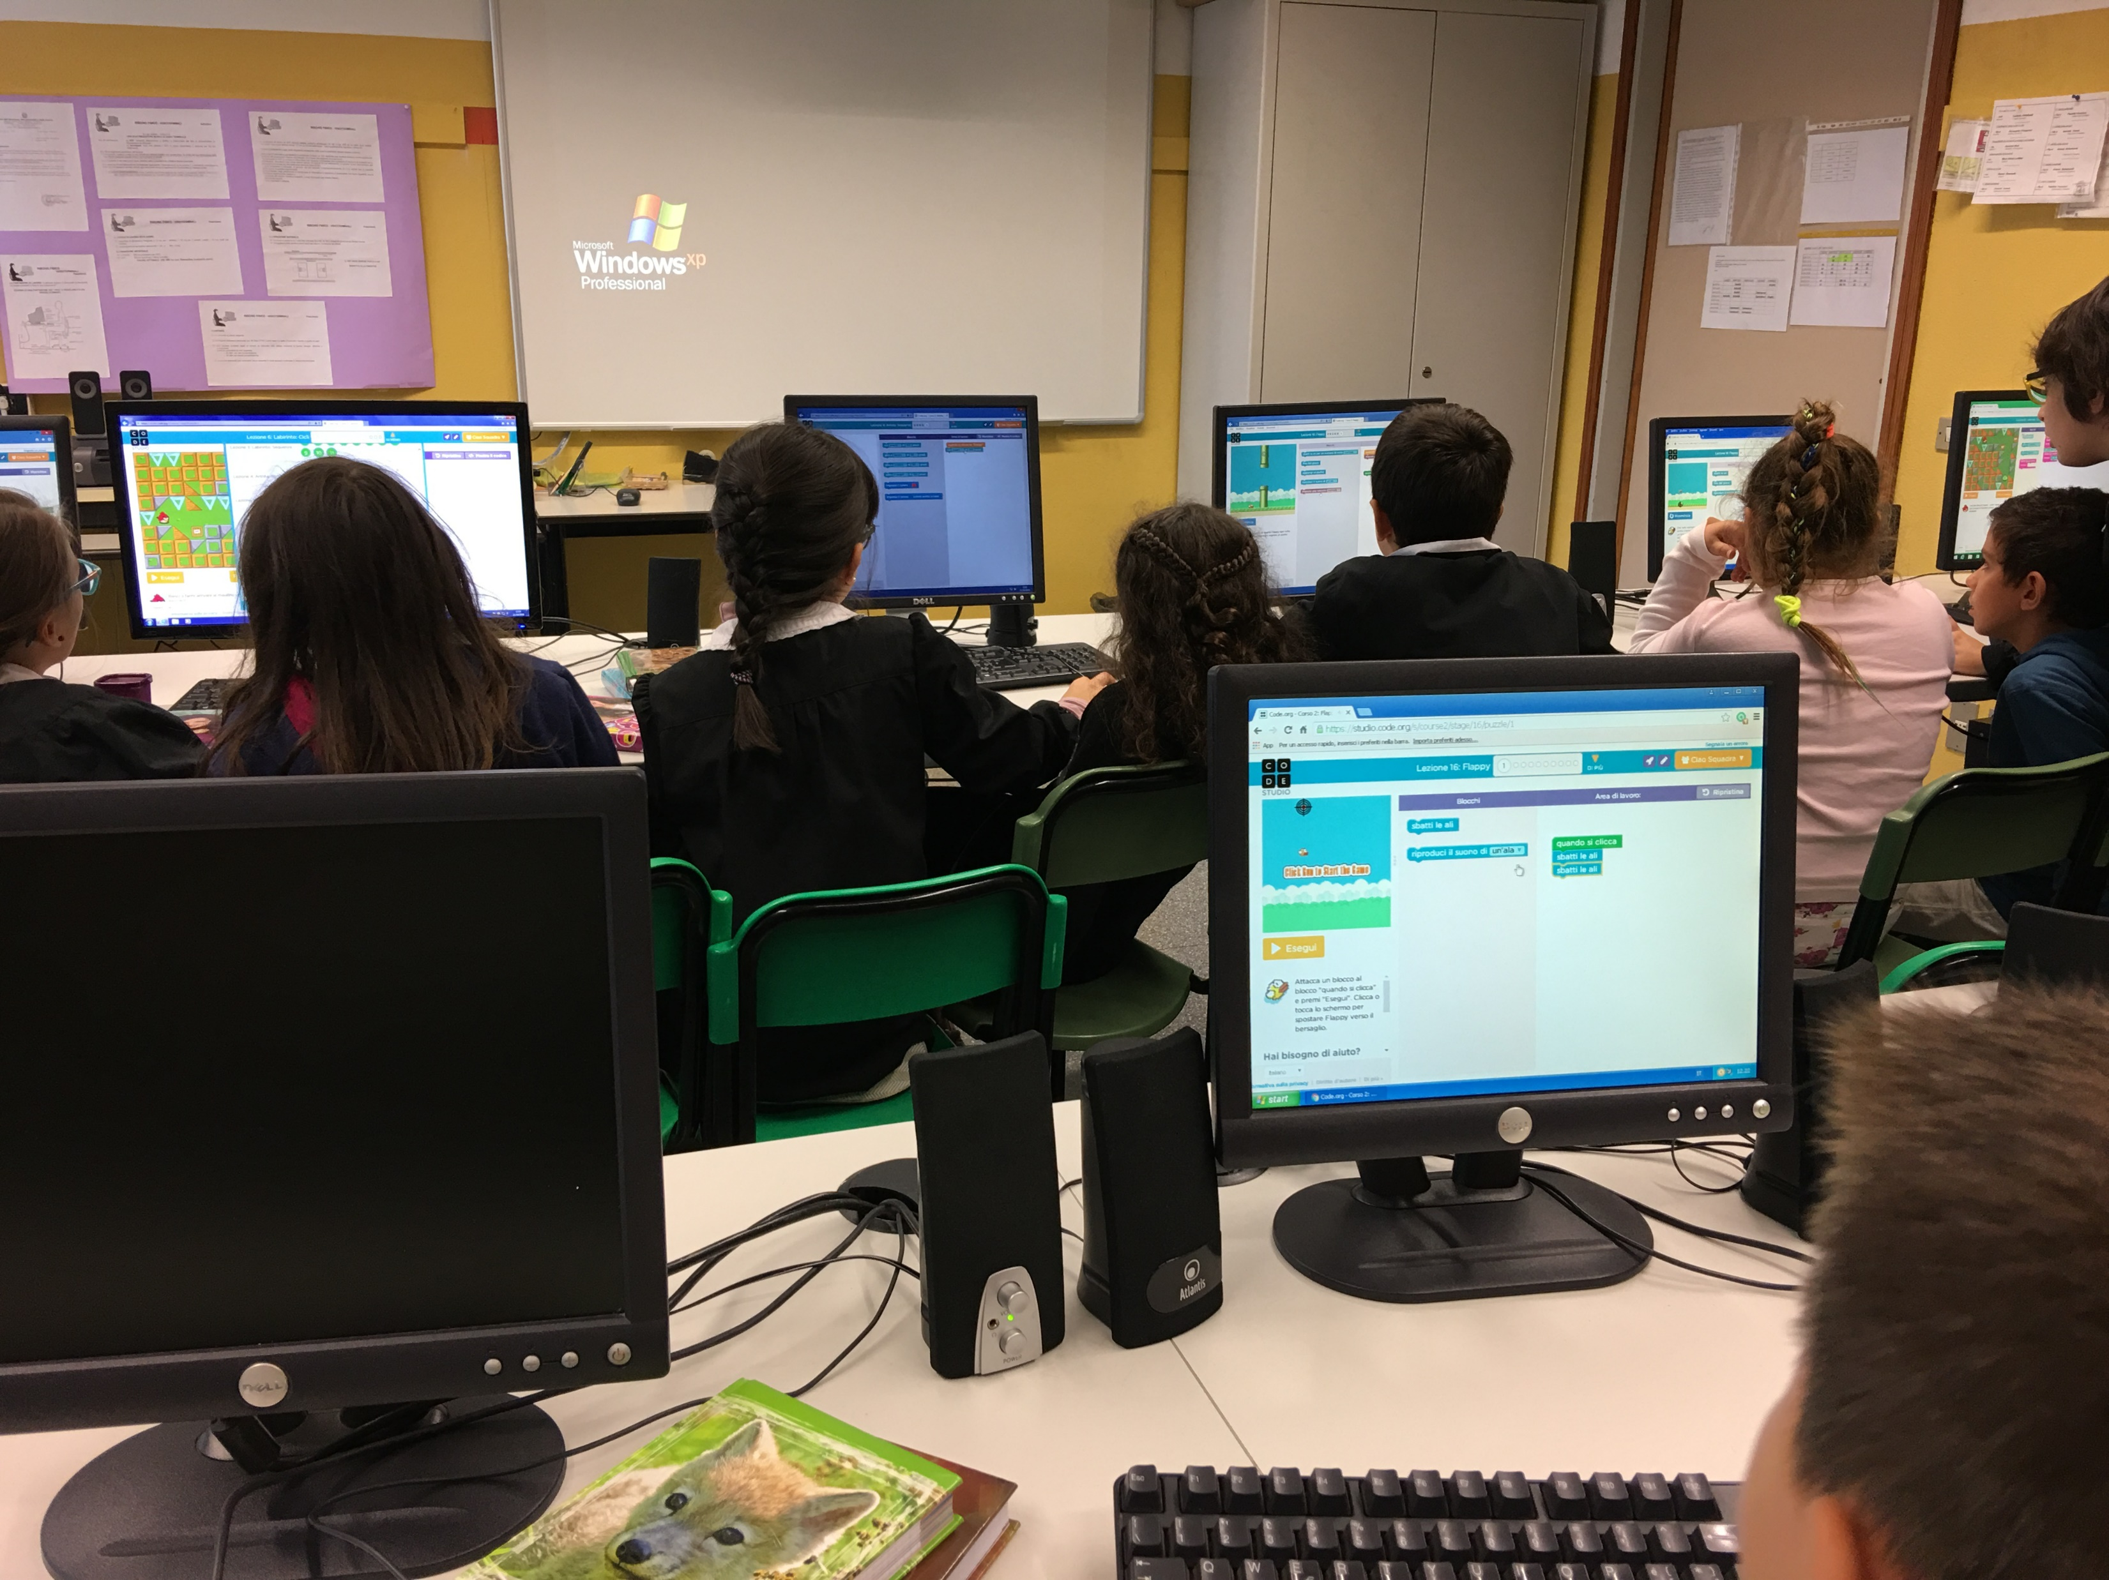
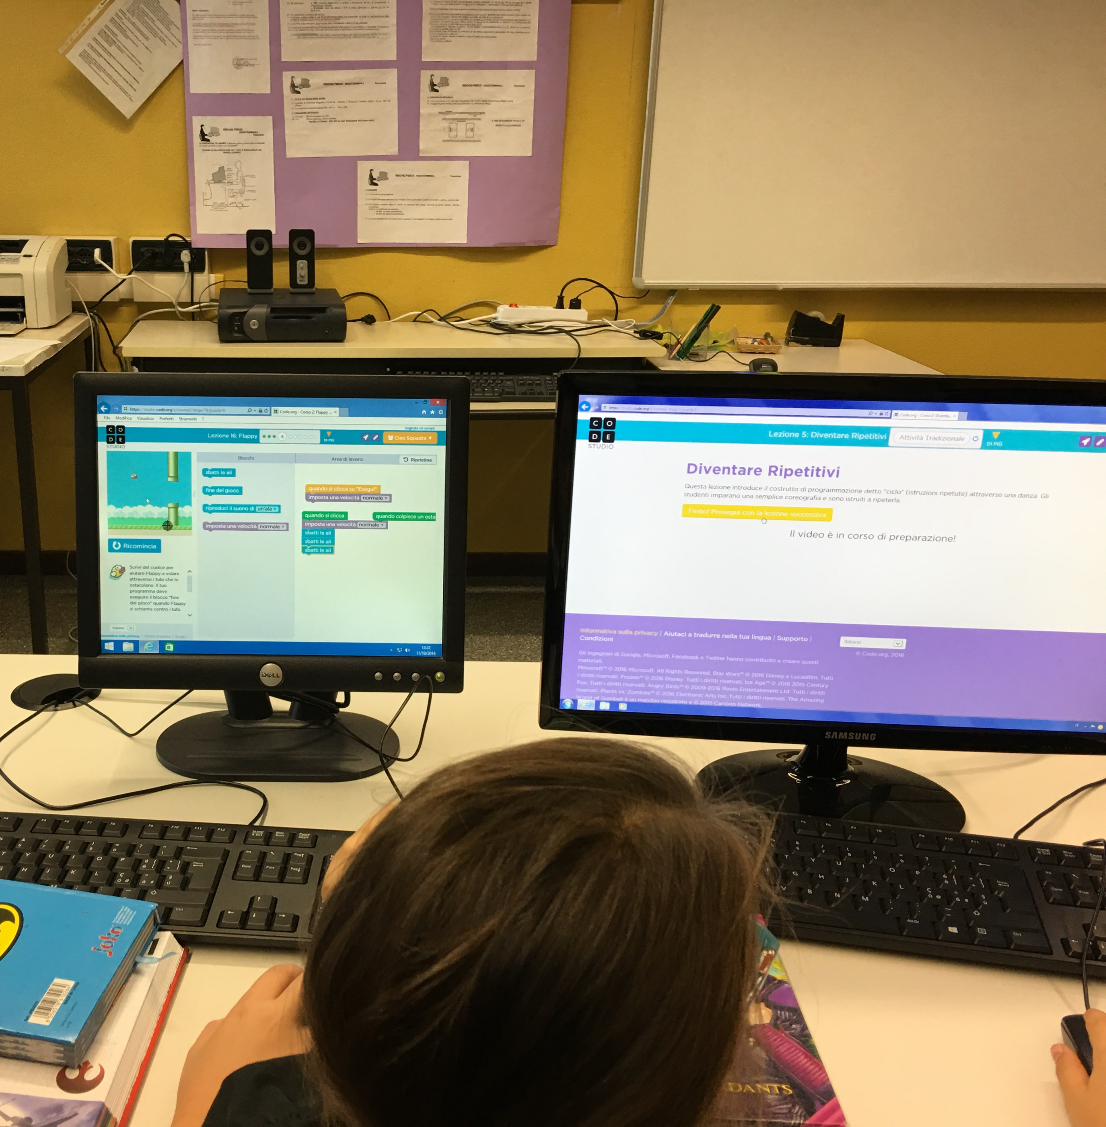
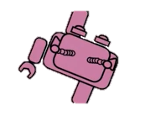
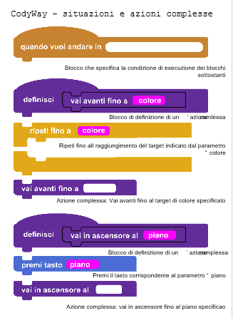
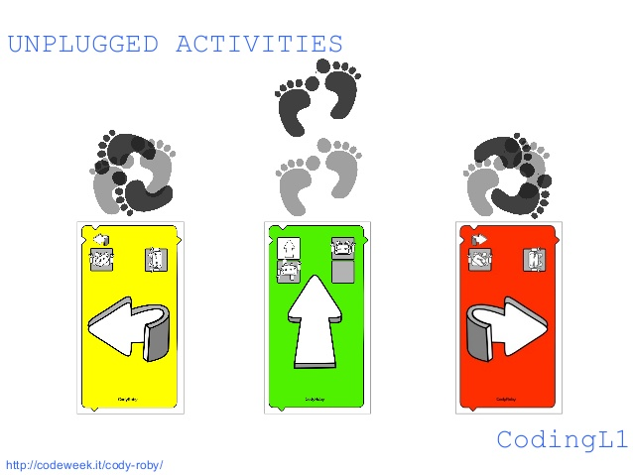
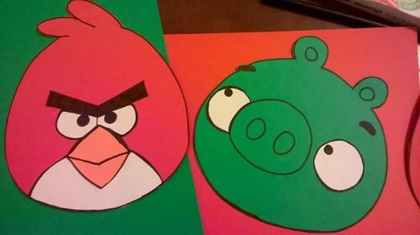

Slide 4

Il progetto
BEBRAS
DELL’INFORMATICA
Vede protagoniste le classi
IV A - IV B - IV C
Novembre 2016

Slide 5
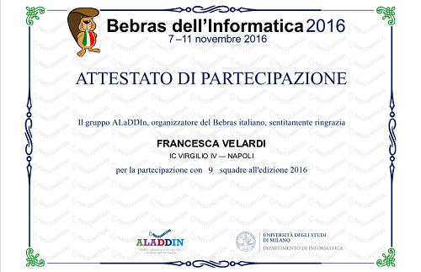
LE CLASSI QUARTE
A-B-C

Slide 6

SCUOLA PRIMARIA
Alunni delle classi quarte e quinte
MARZO 2017

Slide 7
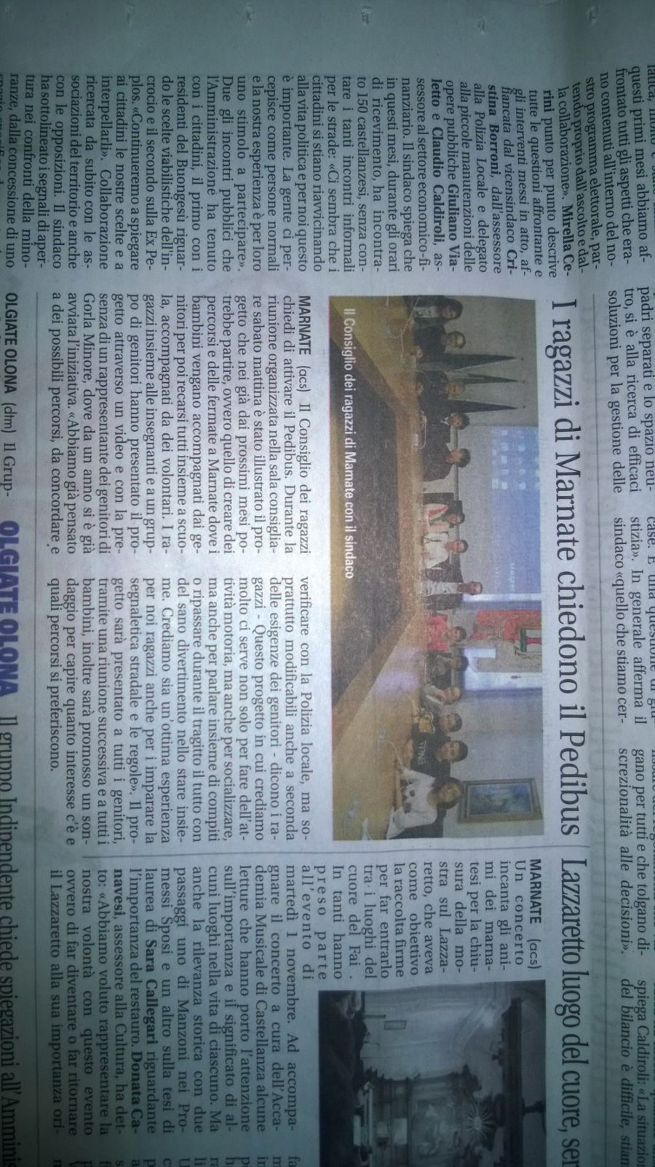
MARZO 2017

Slide 8

…e lo ottengono
Partenza il 24 Marzo

Slide 9
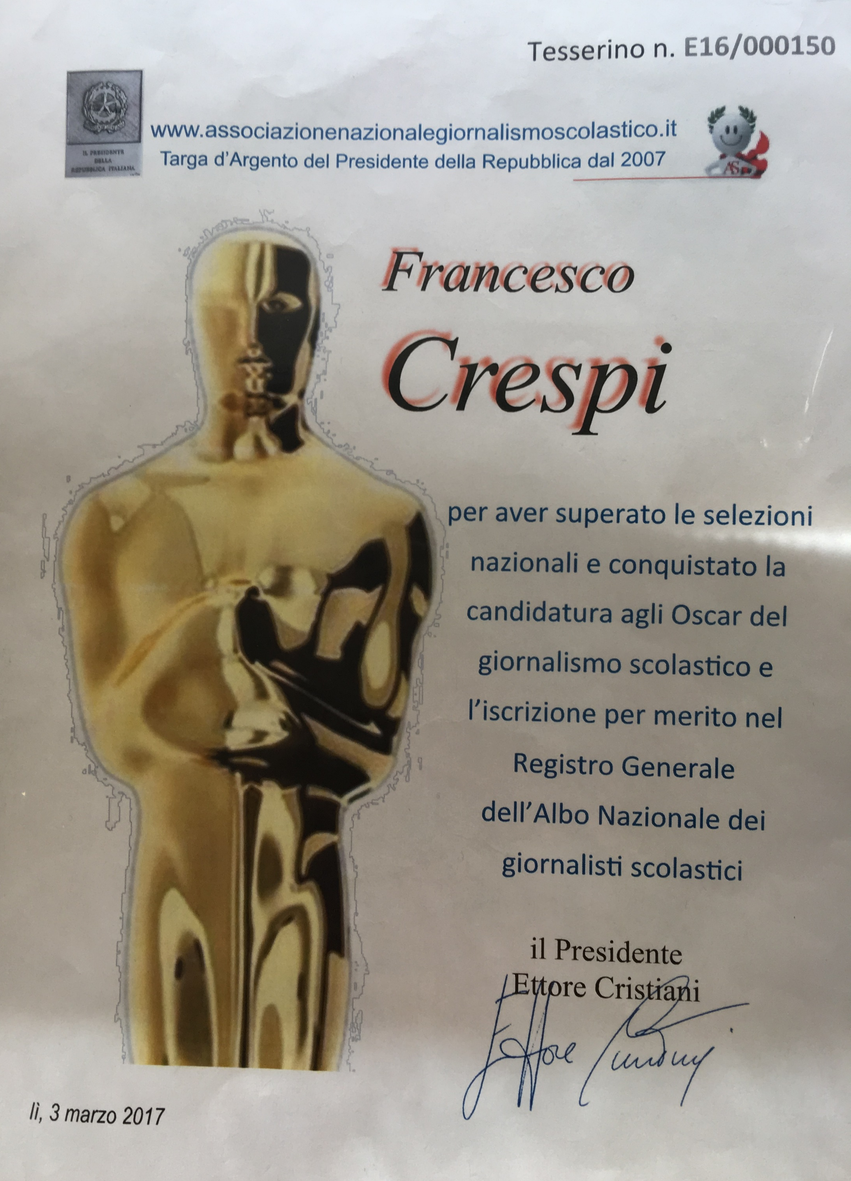
Giornalisti in erba
in V B
Il testo dell’articolo è pubblicato su
«Il Nostro Paese»
(Marnate)
https://www.dropbox.com/s/2qzqssmt5odsp9x/Il%20disastro%20aereo%20del%201959.docx?dl=0
MARZO 2017

Slide 11
